Slide 1
认知规律启发的图像智能处理
程明明
南开大学
北京·国家会议中心，2017年5月19日-21日
Notes:
大家好，我今天汇报的题目是认知规律启发的图像智能处理。

Slide 2
研究背景：图像理解与处理
缺少符合人类认知规律的图像视频理解技术
  经典滑动窗口检测 → 视觉注意机制？
  传统像素(区块)域 → 认知表达：物体、属性？
缺乏符合人类认知规律的分析理论与高效算法，难以有效地获取有用信息，急需发展新的理论与方法。
Notes:
视觉是人类最重要的信息获取手段。如何从海量的图像中准确地发现、获取有效信息，是制约众多智能计算与服务的主要瓶颈。许多经典方法并不符合人类的认知规律。如何突破思维定式，提出新的理论与方法，具有重要的科学意义和应用价值？

Slide 3
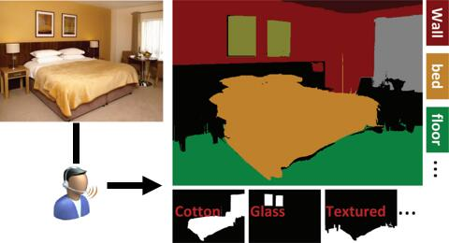
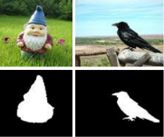
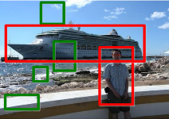
研究特色
多数研究从机器学习、特征计算出发
认知规律启发的图像视频智能处理
智能分析与交互
认知表达
视觉注
意机制
显著性物体检测
候选物体生成
视觉认知规律
Notes:
多数研究从机器学习，特征计算等角度出发。我们的研究从认知机理入手，主要工作集中在认知规律启发的图像智能处理领域，通过对视觉注意机制和认知表达的探索，在显著性物体检测、候选物体生成、和交互式场景智能分析与编辑三个方面开展了一些研究。

Slide 4
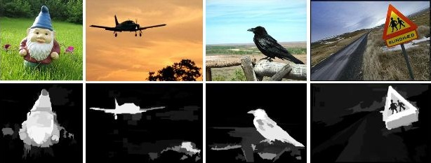

显著性物体检测与分割
揭示了局部邻域对于显著性物体检测的非完备性
借鉴心理学结论，提出了全局对比度分析方法
Global Contrast based Salient Region Detection, IEEE TPAMI, 2015. (他引1800余次)
Notes:
在显著性物体检测与分割领域，我们的研究揭示了传统局部邻域分析对于显著性物体提取任务的非完备性。借鉴心理学结论，我们提出了基于全局对比度分析的方法。

Slide 5
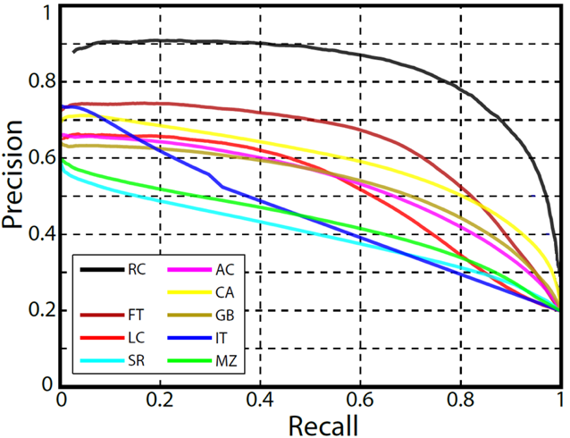
显著性物体检测与分割
显著提升了全局结构化信息的有效抽取能力
在微软公开数据集上，将准确率和召回率从75%和83%均大幅提高到90%以上
Global Contrast based Salient Region Detection, IEEE TPAMI, 2015, MM Cheng, et. al.
Notes:
我们的方法显著提升了全局结构化信息的有效抽取能力。这种能力为众多智能计算应用提供了基础。

Slide 6
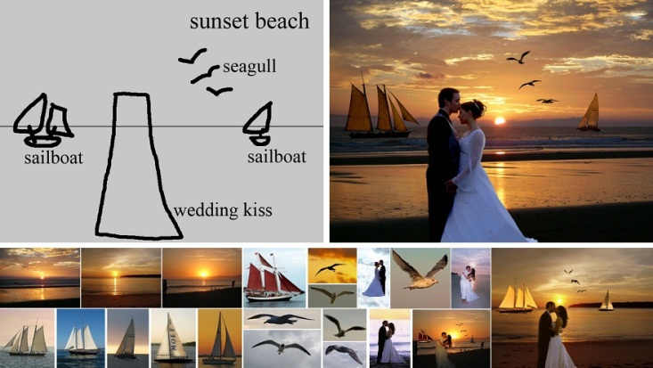
显著性物体检测应用
相关应用
Sketch2photo: internet image montage, ACM TOG 2009.
Notes:
在这个应用中，我们的算法根据用户给定的简单草图，自动地提取互联网图像中的显著性物体区域，并利用提取结果自动地合成类似右侧的图像。

Slide 7
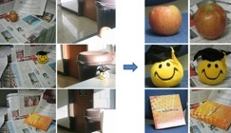
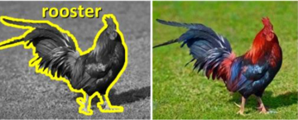
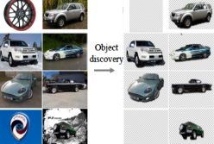
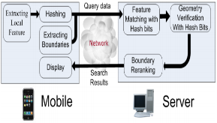
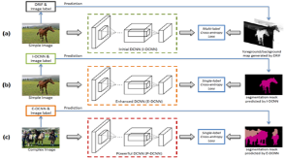
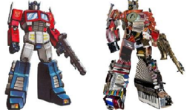
显著性物体检测应用
无监督学习，UCSD
Zhuowen Tu教授组
图像彩色化，NUS
Ping Tan教授组
联合分割，MIT
Rubinstein et al.
图像检索，Columbia大学
Shihfu Chang教授组
深度学习，NUS
Shuicheng Yan教授组
图像拼接，北理工
黄华教授组
Notes:
我们的显著性物体检测技术也被被众多国际著名学者分别用于无监督学习、图像彩色化、联合分割、图像检索、深度学习等领域。

Slide 8
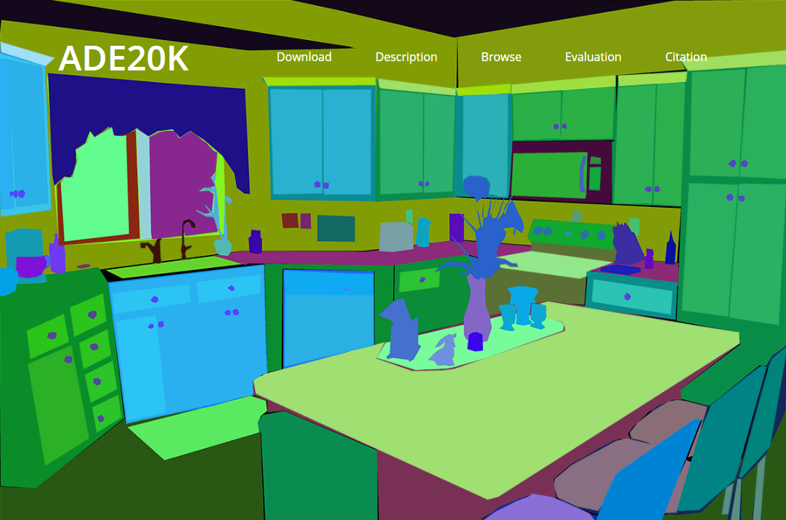
ADE20K数据集：21万多物体分割
Notes:
还有一个非常重要的应用领域是语义分割。这类应用通常依赖于大规模的数据标注。例如：ADE20K数据集包含21万多个精细的物体分割标注，全部都是MIT的Antonio教授的母亲标注的。但是，我们大部分人小时候学习识别物体的时候，父母都没有给我们提供过这么精细的标注。我们自己可以利用视觉注意机制去发现这些物体对应的区域。

Slide 9
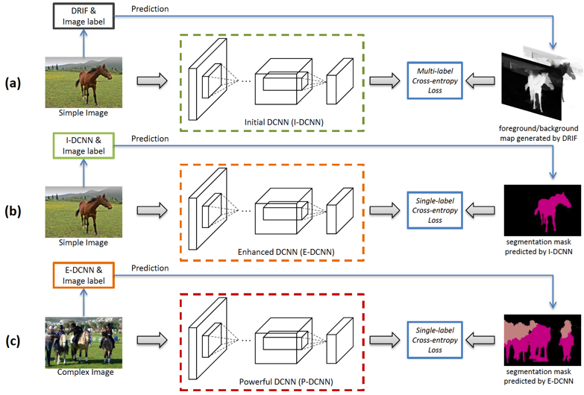
显著性物体检测应用
10% improvement over state of the art!
STC: A Simple to Complex Framework for Weakly-supervised Semantic Segmentation, IEEE TPAMI 2017.
Notes:
受到这个现象的启发，我们利用显著性物体检测机制自动的获取大量简单图像的语义分割，并从这些自动生成的标注数据中学习语义分割，使得结果质量得到了大幅提升。

Slide 10
候选物体快速生成
基于候选物体生成的检测机制更加符合人类认知规律
传统滑动窗口物体检测
> >
Notes:
经典的滑动窗口物体检测机制需要每一个分类器扫描每一个图像窗口。而我们的日常生活中从来没发现有人为了找东西，从天花板一直这样扫描到地板去挨个搜索。视觉注意机制帮助我们快速的发现和检测物体。如何从所有图像区域中快速的找到所有可能的物体区域，避免逐个扫描的物体检测机制是非常有意义的。

Slide 11

候选物体快速生成
小游戏：绘制你最喜爱的物体
Notes:
这里我们通过一个小游戏来解释这个简单方法的原理。大家想象自己给最喜欢的物体拍了个照片，然后把物体区域的轮廓信息画在一个非常小的正方形区域，除了大小以外，长宽比也跟着变。

Slide 12
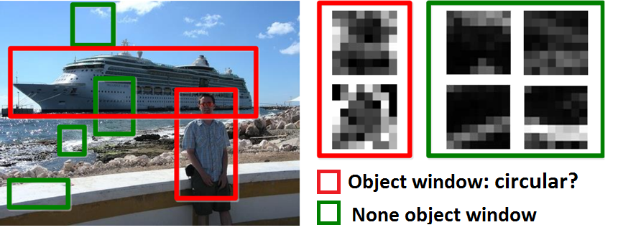
候选物体快速生成
揭示了闭合轮廓对于候选物体生成的有效性，并提出了基于该理论的相关算法
在标准测试集上效率提升了1000倍
BING: Binarized Normed Gradients for Objectness Estimation at 300fp, IEEE CVPR 2014 (Oral), M.M. Cheng, et. al. (他引500余次)
Notes:
这幅图像中的轮船和人，虽然是完全不同的物体，但是放缩到右侧所示的8*8个像素的红色区域之后，其闭合轮廓的特性使得他们的梯度信息具有一定的相似性。正是基于这样的观察，我们揭示了闭合轮廓对于候选物体生成的有效性并提出了相应的算法，解决了跨类别候选物体高效生成问题。相对传统方法，新方法在标准测试集上的运行效率提升了1000倍。

Slide 13
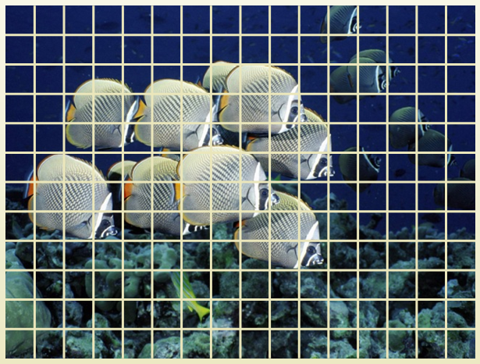

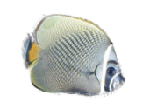


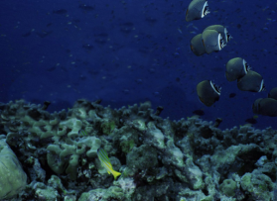
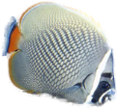

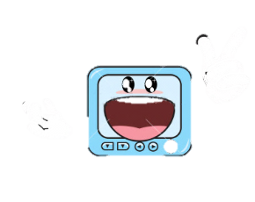
交互式场景智能分析与编辑
如何表达？如何交互？
…
像素、颜色、区块、…
物体、区域、属性、…
RepFinder: Finding Approximately Repeated Scene Elements for Image Editing, ACM TOG 2010.
Notes:
传统图像处理方法多关注像素和区块级别的分析，忽略了人类通过物体及其属性等理解和表达图像。如何利用认知表达实现智能交互是我们研究的另一个课题。

Slide 14
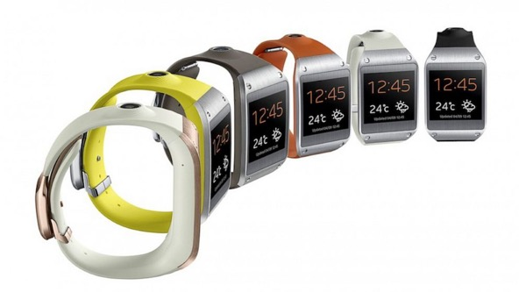
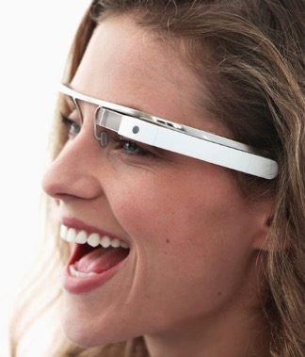

交互式场景智能分析与编辑

Slide 15

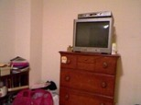
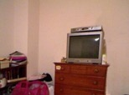


交互式场景智能分析与编辑
提出了基于语言交互的图像分析技术
把右下方的木头柜子变低
名词
形容词
动词/副词
类别、属性
编辑操作
多标记条件随机场
ImageSpirit: Verbal Guided Image Parsing, Cheng, et al., ACM TOG 2014.
Notes:
在交互式场景智能分析与编辑领域，通过把自然语言中的名词和形容词分别和计算机视觉中的物体检测和属性分析结合，我们提出了基于语音输入的全新交互模式。

Slide 16
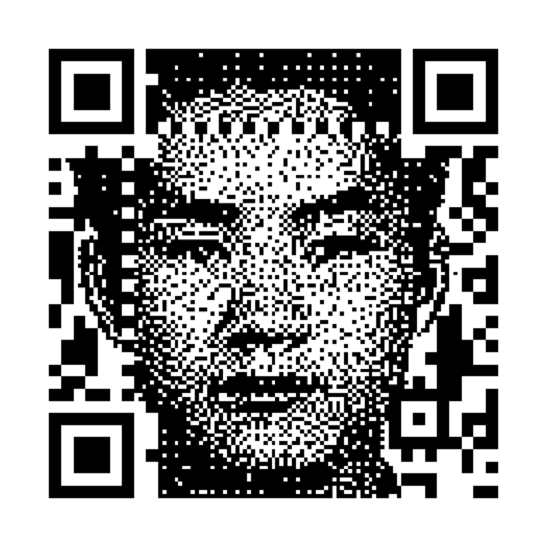
开源代码
谢谢！
Notes:
我的所有工作几乎都是开放源代码和数据的，欢迎大家下载使用。谢谢大家！

